Slide 1

Η Γεωπολιτική της Φύσης: Περιβάλλον και Κλιματική Αλλαγή
Διδάσκουσα: Δρ. Σοφία Τυπάλδου
Παρουσίαση: Κωλέτση Αικατερίνη-Μιχαέλα & Μπατιστάτου Αικατερίνη

Slide 2
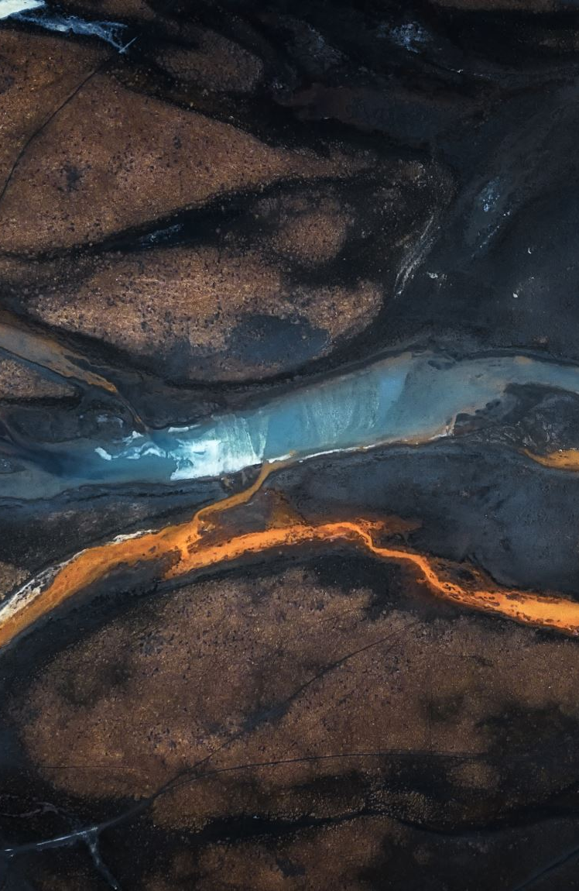
Από την Κρατική στην Περιβαλλοντική Ασφάλεια
Η κλιματική αλλαγή λειτουργεί ως πολλαπλασιαστής απειλών, επαναπροσδιορίζοντας την έννοια της εθνικής ισχύος στον 21ο αιώνα.

Slide 3
ΠΑΡΑΔΟΣΙΑΚΗ ΑΣΦΑΛΕΙΑ | ΠΕΡΙΒΑΛΛΟΝΤΙΚΗ ΑΣΦΑΛΕΙΑ
Εστίαση στο κυρίαρχο κράτος | Εστίαση στο οικοσύστημα και τον άνθρωπο
Στρατιωτικές Απειλές | Διακρατικές Απειλές
Παιχνίδια Μηδενικού Αθροίσματος | Αναγκαστική Αλληλεξάρτηση
Activation Curve

Slide 4
 | ΡΕΑΛΙΣΜΟΣ | ΦΙΛΕΛΕΥΘΕΡΙΣΜΟΣ | ΣΠΟΥΔΕΣ ΕΙΡΗΝΗΣ | ΘΕΩΡΙΕΣ ΦΥΛΟΥ
ΚΥΡΙΑ ΑΠΕΙΛΗ (CORE THREAT) | Ανταγωνισμός για σπάνιους πόρους | Αποτυχία θεσμικής συνεργασίας | Δομική Βία & Οικολογική Καταστροφή | Δυσανάλογη Επιβάρυνση Ευάλωτων Ομάδων
ΚΥΡΙΟΣ ΔΡΩΝ (KEY ACTOR) | Κυρίαρχα Κράτη | Διεθνείς Οργανισμοί & Καθεστώτα | Τοπικές Κοινωνίες & Κινήματα | Περιθωριοποιημένες Φωνές
ΠΡΟΣΕΓΓΙΣΗ / ΛΥΣΗ (APPROACH) | Στρατιωτικοποίηση & Αυτάρκεια | Διεθνείς Συνθήκες & Διπλωματία | Οικολογική Οικοδόμηση Ειρήνης | Διατομεακή & Συμπεριληπτική Πολιτική

Slide 5

Ο Λαβύρινθος της Λήψης Αποφάσεων
Πολυεπίπεδοι Δρώντες:
Αντικρουόμενα Συμφέροντα
(Κράτη Vs Πολυεθνικές Vs
ΜΚΟ)
Οικονομία Vs Οικολογία:
Εθνική βιομηχανική ανάπτυξη Vs Κόστος
πράσινης μετάβασης
2
4
Ορίζοντας Δράσης
Το Πρόβλημα του ''free rider"
Το δίλημμα της μονομερούς μείωσης ρύπων χωρίς παγκόσμια εγγύηση
Εκλογικοί Κύκλοι (2-4 χρόνια) Vs Κλιματικές Συνέπειες (Δεκαετίες)
Η περιβαλλοντική διπλωματία εγκλωβίζεται στο Χάσμα Χρόνου & Συμφερόντων
1
3
5

Slide 6
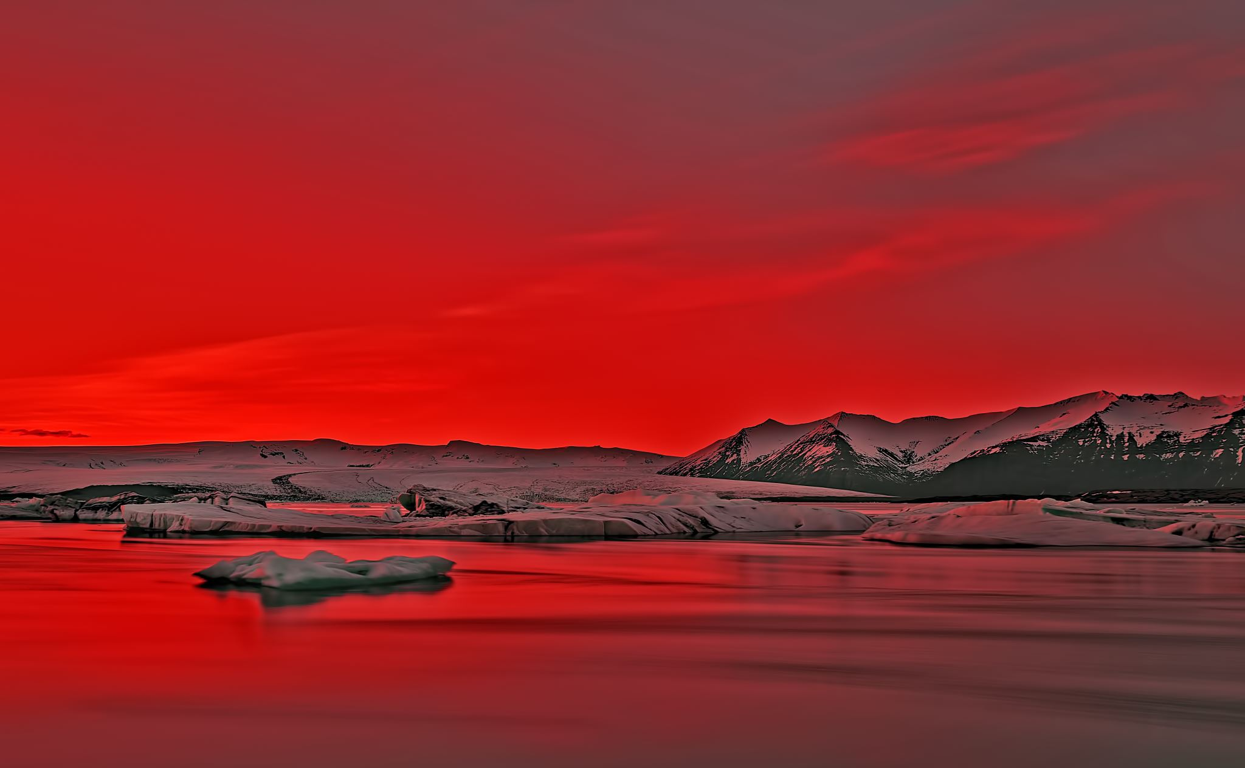
Εμπειρικό Παράδειγμα
Η Αρκτική ως Γεωπολιτικό Εργαστήριο
Η τήξη των πάγων μετατρέπει τον Βόρειο Πόλο στο πιο κρίσιμο πεδίο δοκιμής της σύγχρονης εξωτερικής πολιτικής
Ανταγωνισμός για φυσικούς πόρους
Νέες Εμπορικοί Οδοί
Περιβαλλοντική Ασφάλεια

Slide 7
Η Σύγκρουση των Θεωριών στον Πάγο
Στρατιωτικοποίηση
Ανάπτυξη νέων στρατιωτικών βάσεων στον πάγο από την Ρωσία
Αύξηση ναυτικών περιπολιών από τις ΗΠΑ
Ο απόλυτος αγώνας ισχύος
ΡΕΑΛΙΣΜΟΣ
Αρκτικό Συμβούλιο
Παρά τις εντάσεις, επιτυχημένη προσπάθεια θεσμικής διακυβέρνησης & επιστημονικής συνεργασίας
ΦΙΛΕΛΕΥΘΕΡΙΣΜΟΣ
Περιβαλλοντική Βία
Εστίαση στους Αυτόχθονες & στην καταστροφή του παραδοσιακού οικοσυστήματος
ΣΠΟΥΔΕΣ ΕΙΡΗΝΗΣ

Slide 8
SUMMARY
Στον 21ο αιώνα η Εξωτερική Πολιτική είναι πλέον ταυτόσημη με την Κλιματική Πολιτική.
Δεν διαπραγματευόμαστε απλώς τον πλανήτη, αλλά την ίδια την παγκόσμια τάξη & την ασφάλεια των πιο ευάλωτων.

Slide 9
ΒΙΒΛΙΟΓΡΑΦΙΑ
Dalby S. (2013), "The geopolitics of climate change.", Political Geography,37, 38-47
Προέδρου Φ.(2020), "Anthropocene Geopolitics and Foreign Policy: Exploring the Link in the EU Case."Alternatives, 45(2).
Ηρακλείδης Α. (2019), Εξωτερική Πολιτική και διπλωματία, Εκδόσεις Κάλλιπος, σελ.95-120
Ηρακλείδης Α. (2015), Διεθνείς Οργανισμοί και Παγκόσμια Διακυβέρνηση, Εκδόσεις Κάλλιπος, σελ.241-260

Slide 10
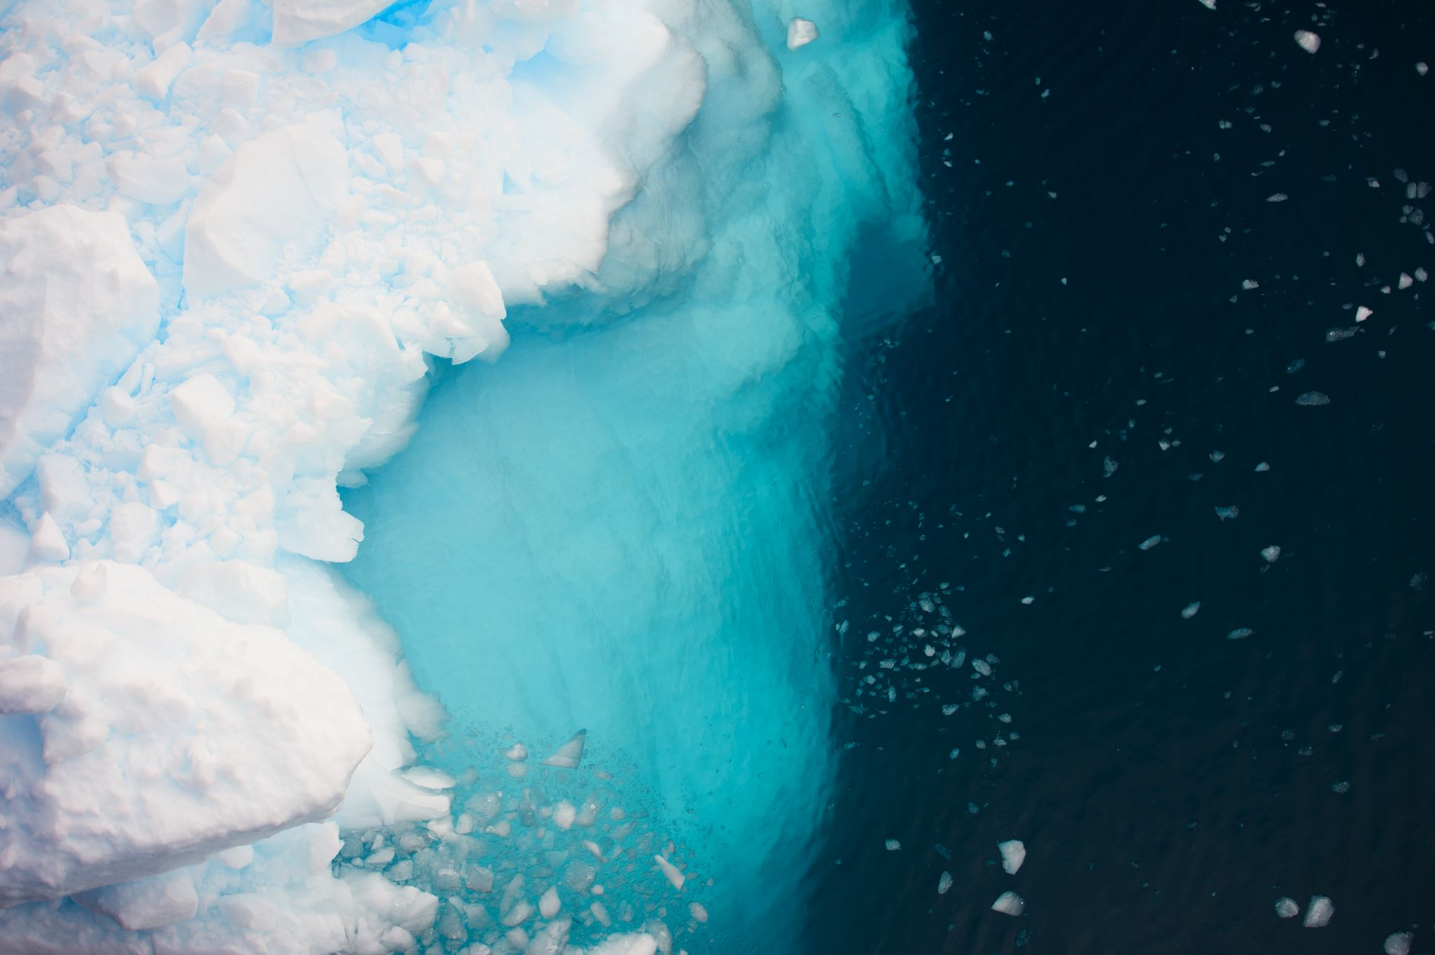
THANK YOU
ΚΩΛΕΤΣΗ ΑΙΚΑΤΕΡΙΝΗ-ΜΙΧΑΕΛΑ
ΜΠΑΤΙΣΤΑΤΟΥ ΑΙΚΑΤΕΡΙΝΗ

